Slide 1
Matlab基础介绍
Matlab 简介
Matlab 的安装与启动
Matlab 编程基础
Matlab 在数字信号处理课程中的应用

Slide 2
一 Matlab 简介
Matlab名字是由Matrix和Laboratory两个词的前三个字母组合而成的,是由MathWorks公司于1982年推出的一套高性能的数值计算和可视化数学软件。
Matlab编程运算与人进行科学计算的思路和表达方式完全一致。不象学习其它高级语言如Basic、Fortran和C等那样难于掌握。
其基本元素是矩阵 。
具有强大的数值计算和图示能力。
具有丰富的工具箱（ToolBox)。
在高校中，Matlab以成为数学，信息，控制等诸多学科有关课程的有效教学工具。

Slide 3
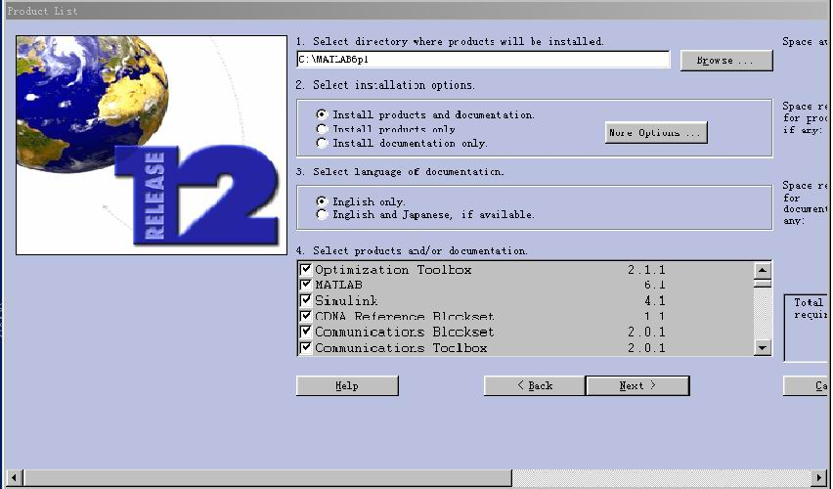
Matlab 的安装

Slide 4
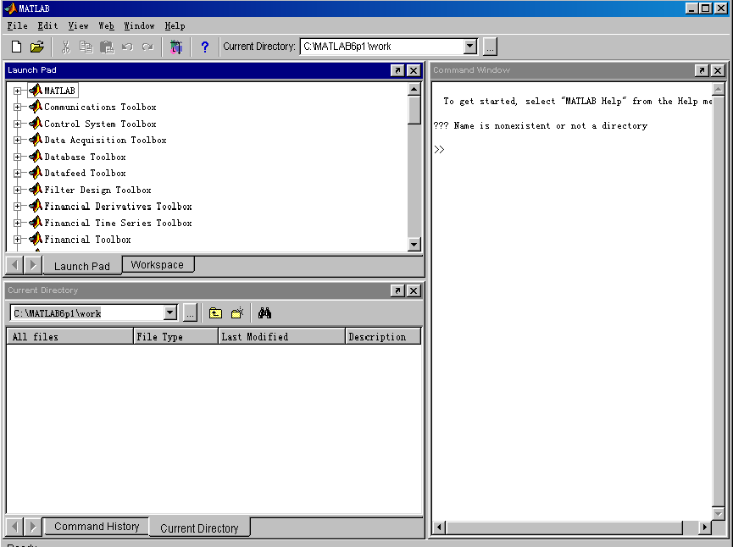
Matlab的启动

Slide 5
三 Matlab 编程基础
1 变量
2 数组，向量与矩阵的创建和访问
3 部分特殊变量和常数
4 部分常用运算符
5 Matlab的程序设计
6 m文件的创建，保存
7 基本数学函数和基本绘图函数
8 编程举例

Slide 6
3.1 变量
变量无需定义即可使用。
变量名的大小写是敏感的。
变量的第一个字符必须为英文字母，而且不超过31个字符。
变量名可以包含下连字符、数字，但不能为空格符、标点 。

Slide 7
3.2 数组，向量与矩阵的创建和访问
在Matlab中,这三个概念在创建和显示的时候没有任何区别。
向量的创建 要创建一个向量，在命令窗口下输入：
t=0:1:10
屏幕显示：
t =
0 1 2 3 4 5 6 7 8 9 10
注意：
向量的第一个元素的下标是1，而不是0。T=0:1:10产生了0~10步长为1的共11个数，保存在t(1),t(2),┉t(11)中。

Slide 8
矩阵的创建
例如：创建一个3×3的矩阵，输入 ：
a=[1 2 3;4 5 6;7 8 9]
屏幕输出
a =
1 2 3
4 5 6
7 8 9

Slide 9
访问矩阵的某一个元素：
a(3,2)
ans=
8
访问矩阵某行(列）的所有元素：
a(3,:) a(:,2)
注意：这两个符号分别是1*3行向量和3*1列向量

Slide 10
3.3部分特殊变量和常数
ans 最近生成的无名结果
eps 浮点数的相对误差
pi 3.14145926
i 虚数单位
j 虚数单位
Inf 无穷大，如n/0

Slide 11
3.4部分常用运算符
3.4.1 算术运算符
＋ 加
－ 减
* 乘(包括标量乘，矩阵乘，标量与矩阵乘)
/ 除(包括标量除，矩阵除标量，数组除标量)
^ 矩阵求幂（矩阵必须为方阵）
.* 数组相乘
./ 数组相除
.^ 数组求幂
注意：.* ./ 表示两个同维数组中的对应元素做乘，除
.^ 表示对数组的每个元素求幂

Slide 12
3.4.2 关系运算符
< 小于
<= 小于等于
> 大于
>= 大于等于
== 等于
~= 不等于
运算法则：若关系式成立，结果为1；
若关系式不成立，结果为0。

Slide 13
3.4.3 逻辑运算符
& 与
| 或
~ 非
运算法则： 若逻辑真，结果为1；
若逻辑假，结果为0。

Slide 14
3.4.4 其他常见符号
= 变量赋值
% 注释符
‘ 共轭转置符
: 冒号运算符
n:s:m 产生n~m,步长为s的序列，s可以为
正或负或者小数，默认值为1。

Slide 15
3.5 Matlab 程序设计
Matlab的工作方式有二种
1. 交互式的指令操作方式。即用户在命令窗口中输入命令并按下回车键后，系统执行该指令并立即给出运算结果。
2. m文件的编程方式。m文件是由 matlab语句构成的文件,且文件名必须以.m为扩展名，如example.m。用户可以用任何文件编辑器来对M文件进行编辑。

Slide 16
程序流程控制
顺序结构：Matlab 从上到下依次执行各语句，该结构最简单。
循环结构
(1)for-end 循环
用于循环次数事先确定的，格式为
for i=n:s:m
语句体
end
s 为步长，可以为正数，负数或小数。

Slide 17
（2）while-end 循环
用于循环次数不能事先确定的，格式为
while 表达式
语句 体
end
只有表达式为真，就执行语句体，表达式为假，终止该循环。

Slide 18
分支结构
（1） if 语句
格式为
if 表达式1
语句体1
elseif 表达式2
语句体2
………..
else
语句体else
end

Slide 19
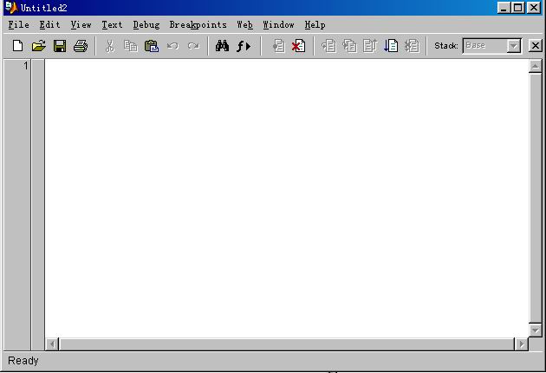
3.6 m文件的创建，保存
创建
【File】菜单下【New】菜单选项的【M-File】命 令 打开matlab的m文件编辑器窗口。

Slide 20
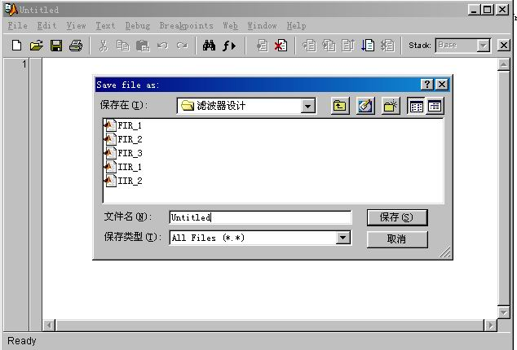
保存
单击M文件编辑器窗口工具栏中的【 Save】图标，
打开保存对话框

Slide 21
3.7基本数学函数和基本绘图函数
sin cos tan cot exp
log :自然对数
log10: 产用对数
Log2:以二为底的对数
abs:取模
conj:取共轭
real:取实部 imag:取虚部

Slide 22
基本绘图指令
Matlab提供了强大的图形绘制功能。在大多数情况下，用户只需要指定绘图的方式，提供绘图数据，利用Matlab提供的丰富的二维，三维图形函数，就可以绘制出所需的图形。
1．绘制二维连续函数
Matlab中最常用的绘图函数是plot，plot的命令格式有以下几种：

Slide 23
(1) plot(y)
当y为一向量时，以y的序号作为x轴，按向量y的值绘制曲线。
(2) plot(x,y)
x,y均为向量时，以x向量作为X轴，向量y作为Y轴绘制曲线。
注意：x和y种元素的个数必须相同！

Slide 24
2.绘制二维离散序列
在Matlab用stem命令实现离散序列的绘制。 stem命令的格式有以下几种:
(1)stem(y)
以x=1,2,3……为各点数据的x坐标，以y向量的各个对应元素为y坐标，在（X,Y）坐标面画一个空心小圆圈。
(2)stem(x,y,’filled’)
以x向量的各个元素为x坐标，以y向量的各个对应元素为y坐标，在（X,Y）坐标面画一个实心小圆圈，并连接一条线段到X轴。

Slide 25
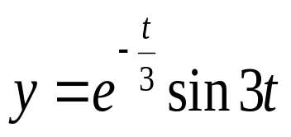
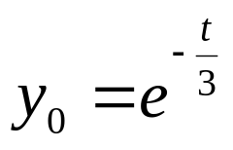

3.8编程举例
例一：画出衰减震荡曲线
及其包络线
t的取值范围是
程序如下：
t=0:pi/50:4*pi; y0=exp(-t/3); y=exp(-t/3).*sin(3*t); plot(t,y,'-r',t,y0,':b',t,-y0,':b')

Slide 26
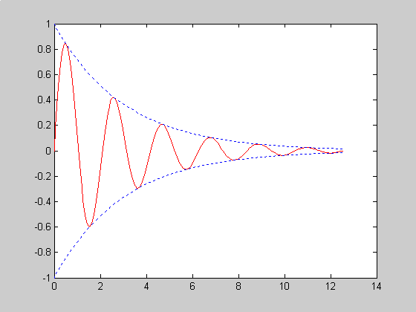
程序运行结果如下：

Slide 27

例二.用图形表示连续调制波形
及其包络。
程序如下：
t=(0:pi/100:pi)' %长度为101的时间采样列向量y1=sin(t)*[1,-1]; %包络线函数值，是（101x2）的矩阵 y2=sin(t).*sin(9*t); %长度为101的调制波列向量 t3=pi*(0:9)/9 y3=sin(t3).*sin(9*t3); plot(t,y1,'r:',t,y2,'b',t3,y3,'bo') axis([0,pi,-1,1]) %控制轴的范围

Slide 28
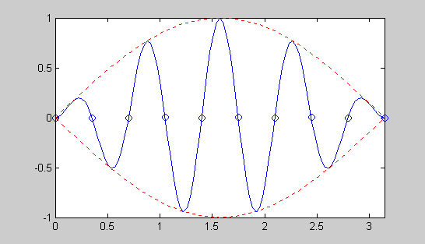

Slide 29
四 Matlab 在数字信号处理课程中的应用举例
常见连续信号
离散信号
离散卷积
LTI系统

Slide 30

4.1 常见连续信号
周期信号：正弦信号，周期方波
ex1. 产生一个幅度为2，频率为4Hz,相位为 的正弦信号
A=2; f=4; phi=pi/6; w0=2*pi*f; t=0:0.01:1; x=A*sin(w0*t+phi); plot(t,x);

Slide 31
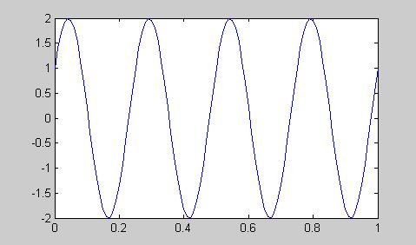
非周期信号：指数信号，阶跃信号，取样函数Sa(x)等
ex2. 产生一个高度为1，宽度为3，延时为2秒的矩形脉冲 信号
t=-2:0.02:6; plot(t,rectpuls(t-2,3)); axis([-2,6,0,1.5]);

Slide 32
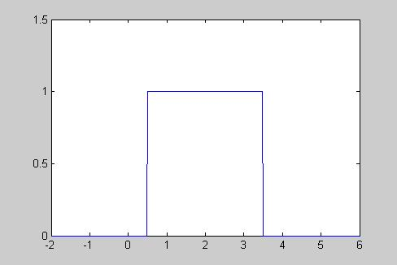
ex3 取样函数：用sinc(x)命令
N=1000; t=-10:20/N:10; x=sinc(t/pi); plot(t,x);grid on

Slide 33
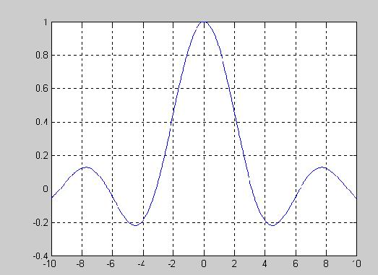

Slide 34
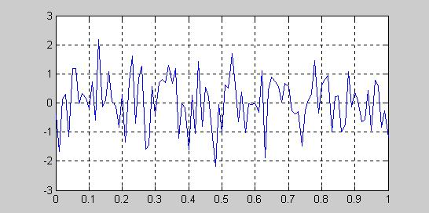
随机信号：
rand产生均匀分布的白嘈声，randn产生高斯分布的白嘈声
t=0:0.01:1; y=randn(1,length(t)); plot(t,y);grid on;

Slide 35
4.2离散信号
周期序列
ex4 产生一个幅度为2，频率为4Hz,相位为 的正弦信号
A=2; phi=pi/6; omega=2*pi/12; n=-10:10; x=A*sin(omega*n+phi); stem(n,x,'fill'); grid on;

Slide 36
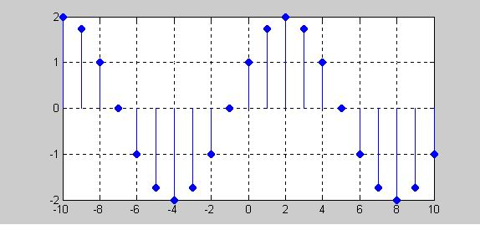

单位脉冲序列 和单位阶跃序列u(n)
可以用ones(1,n)和zeros(1,n)来生成单位脉冲序列和单位阶跃序列
ones(1,n)命令产生1行n列的1值
zeros(1,n)命令产生1行n列的0值

Slide 37

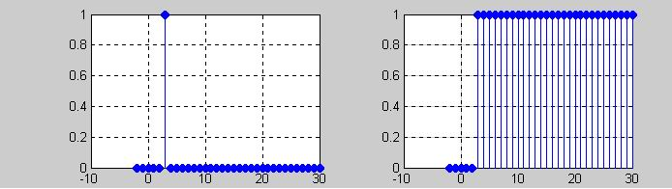
ex5 产生单位脉冲序列 和单位阶跃序列u(n-3)
n=-2:30; x=[zeros(1,5),1,zeros(1,27)]; y=[zeros(1,5),ones(1,28)]; subplot(2,1,1); stem(n,x,'fill');grid on; subplot(2,1,2) stem(n,y,'fill');grid on;

Slide 38
4.3 离散卷积
matlab 中卷积运算的指令是c=conv(a,b),其中a和b是有限长的序列。
ex6:计算下面两个序列的卷积
a=[-2 0 1 –1 3]; b=[1 2 0 -1];
两个序列的都从0开始的
a=[-2 0 1 -1 3]; b=[1 2 0 -1]; c=conv(a,b); M=length(c)-1; n=0:1:M; stem(n,c,'fill');grid on; xlabel('Time index n');

Slide 39
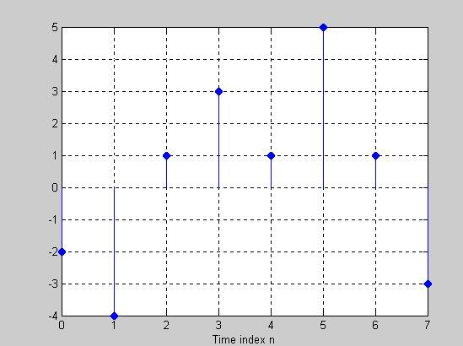

Slide 40
4.4 LTI系统
因果LTI系统的的零状态响应，在matlab中可以用函数
y=filter(num,den,x) 实现
其中：
num------系统传递函数分子系数组成的行向量
den-------- 系统传递函数分母系数组成的行向量
x-------输入的离散序列
y-------输出的离散序列，y的长度与x的长度一样

Slide 41
因果LTI系统的的幅频响应和相频响应曲线，在matlab中可以用函数
freqz(num,den,n,Fs)
该函数可以同时作出幅频和相频响应图
其中：
num-----系统传递函数分子系数组成的行向量
den------系统传递函数分母系数组成的行向量
n---------是频率响应的点数，最好为2的幂缺省值512
Fs--------采样频率

Slide 42
ex7 已知一个系统的传递函数为
求系统单位冲激响应h[n]，以及h[n]的幅频相频响应图
N=64; x=[1 zeros(1,N-1)]; %产生单位冲激函数 num=[0.008 -0.033 0.05 -0.033 0.008]; den=[1 2.37 2.7 1.6 0.41]; y=filter(num,den,x); %计算单位冲激响应 figure(1); n=1:N; stem(n,y,'fill');grid on; title('单位冲激响应'); figure(2) Fs=1024; freqz(num,den,N,Fs);grid on; %做出幅频和相频响应曲线

Slide 43
